Slide 1

Kollégiumi rádió

Slide 2
Bevezetés
A reggel mindenki számára nehéz, itt indul az egész napunk. Innen indulunk el munkába, iskolába készülünk fel a nap hátra lévő részére. Hogy ez produktivabban és jól teljen a zene egy remek inditó a reggelekre. És mivel a zene amit a nevelőink inditottak nem nyerték el mindenki tetszését. Erre probáltunk megoldást találni egy olyan oldallal ahol közössen tudjuk megszavazni a zenét. Igy a többség dönt és az lesz le játszva reggel.

Slide 3
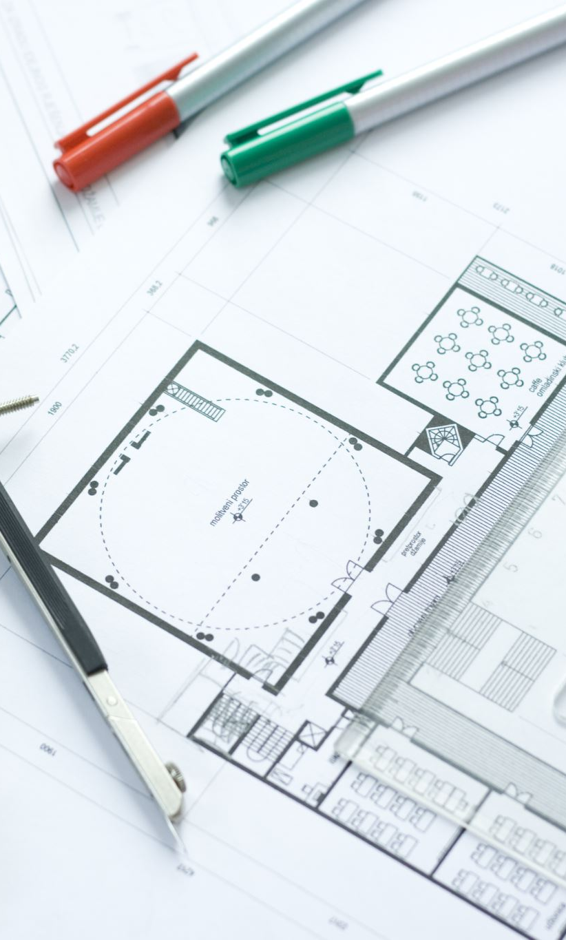
A projekt
A következőt tartottuk szem előtt:
Weboldal, ami adatbázissal dolgozik
Felhasználó profilok
Kezelhetőség
Letisztult elemek
Zenék beküldése
Zenék Rangsorolása

Slide 4
CÉLKÖZÖNség
MEgoldást ad:
Iskolai intézmények
Kollégiumok
A különböző zenei izlések
Rossz minőségű zenék
Reggeli ébresztő kollektivizálása

Slide 5

Köszönöm a figyelmet!

